Slide 1
Cở sở dữ liệu Phân tán OrientDB
Nhóm 1
20521457-Trần Duy Khánh
20521247-Tô Thái Duy
20521438-Nguyễn Văn Khang
20521372-Phạm Huy Hùng
Giảng viên hướng dẫn : Nguyễn Hồ Duy Tri

Slide 2
Nội Dung
01
02
03
Hướng dẫn cài đặt
Giới thiệu
Hệ quản trị Cở sở dữ liệu OrientDB
Mô tả chi tiết cấu hình máy, các bước thực hiện, hình minh họa…
04
Tổng kết
Kết quả và các khó khăn
Thực nghiệm mô phỏng phân tán
• Mô tả bài toán đặt ra với dữ liệu
• Mô tả cấu trúc dữ liệu sử dụng…

Slide 3
1.OrientDB
I.Giới thiệu
OrientDB là một hệ quản trị cơ sở dữ liệu NoSQL đa mô hình với sự hỗ trợ cho dữ liệu đồ thị và tài liệu, điểm đáng chú ý của OrientDB đó chính là nó được phát triển bằng ngôn ngữ lập trình Java nên có thể được cài đặt trên bất kỳ hệ điều hành nào các bạn muốn, đây là một lợi thế lớn so với các cơ sở dữ liệu NoSQL khác.

Slide 4

2.Lịch sử hình thành.
Lần đầu tiên từ "đa mô hình" được liên kết với cơ sở dữ liệu là vào ngày 30 tháng 5 năm 2012 tại Cologne. OrientDB là sản phẩm đầu tiên bao gồm các Document, Graph, Key-value, không gian địa lý và mô hình phản ứng trong cùng một sản phẩm, ở cấp độ cốt lõi. Điều này có nghĩa là nhiều mô hình đã được tích hợp vào lõi mà không cần sử dụng các lớp. Vì lý do này, OrientDB là cơ sở dữ liệu Đa mô hình "Gốc" .

Slide 5

3.Tác giả, tổ chức quản lý
- OrientDB ban đầu được tác giả bởi Luca Garulli vào năm 2010. Luca đã viết nó dưới dạng Java viết lại lớp liên tục nhanh của cơ sở dữ liệu Orient ODBMS (ban đầu được phát triển bởi Luca Garulli vào năm 1999 bằng C++). Trong những năm 2012–2014, công cụ lưu trữ đã được phát triển lại bởi Andrey Lomakin.
- Tổ chức quản lý gồm: Mô hình quản lý có cấu trúc đồ thị, Mã giao dịch ACID, SQL, Công nghệ web,...

Slide 6
4. Mô hình lưu trữ.
Có nhiều cách phân loại các cơ sở dữ liệu NoSQL khác nhau, mỗi loại với các loại và loại con khác nhau, một số trong số đó có thể chồng chéo lên nhau. Một phân loại cơ bản dựa trên mô hình dữ liệu, với các ví dụ:
- Document Database
- Graph Database

Slide 7
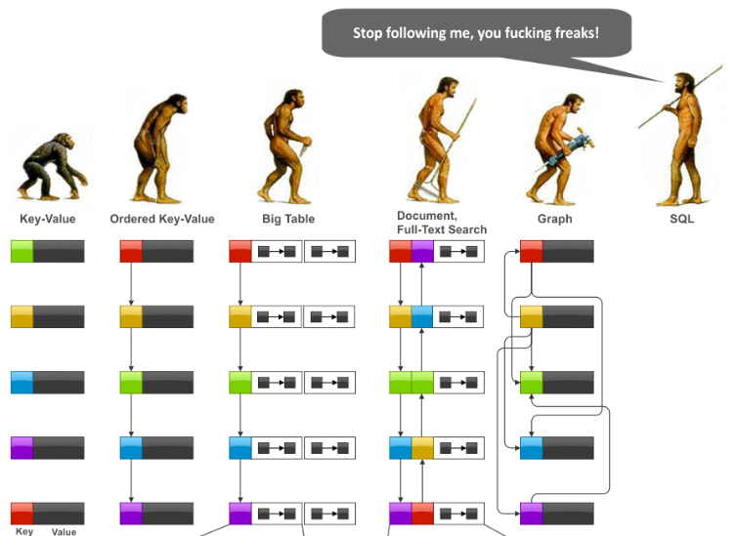
4. Mô hình lưu trữ.
Các loại NoSQL DB

Slide 8
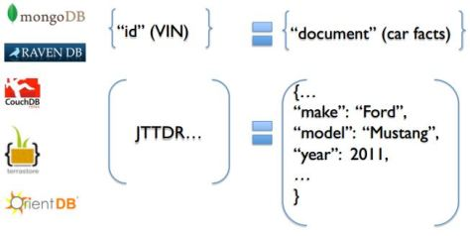
Document Database
- Giới thiệu: Mỗi object sẽ được lưu trữ trong database dưới dạng một document. Dữ liệu sẽ được lưu trữ dưới dạng BSON/JSON/XML dưới database. Dữ liệu không schema cứng như SQL, do đó ta có thể thêm/sửa field, thay đổi table,…
- Database tiêu biểu: MongoDB, RavenDB, CouchDB, TerraStone, OrientDB
- Ứng dụng: Do nhanh và linh động, document database thường đóng vài trò làm database cho các ứng dụng prototype, big data, e-commerce, CMS. Ngoài ra, ta còn dùng nó để lưu log hoặc history.

Slide 9
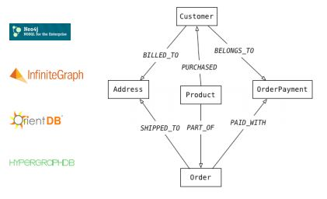
Graph Database
Giới thiệu: Dữ liệu trong graph database được lưu dưới dạng các node. Mỗi node sẽ có 1 label, 1 số properties như một row trong SQL. Các node này được kết nối với nhau bằng các relationship.
Database tiêu biểu: Neo4j, InfiniteGraph, OrientDB, HYPERGRAPHDB
Ứng dụng: Khi cần truy vấn các mối quan hệ, graph database truy vấn nhanh và dễ hơn nhiều so với database. Nó được dùng trong các hệ thống: mạng nơ ron, chuyển tiền bạc, mạng xã hội , giới thiệu sản phẩm…

Slide 10
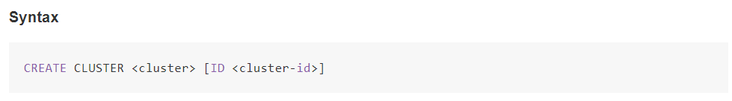
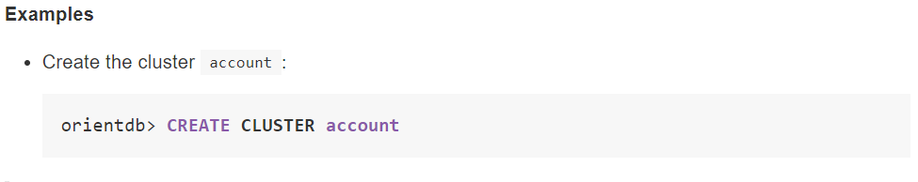
Ngôn ngữ thao tác với dữ liệu
- CLUSTER
+ CREATE

Slide 11
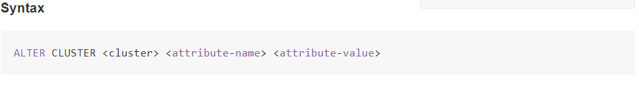
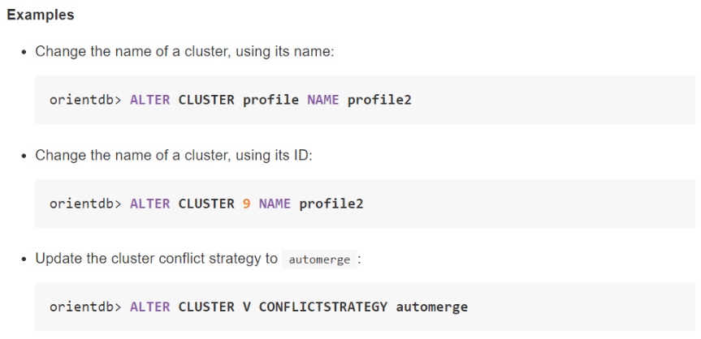
Ngôn ngữ thao tác với dữ liệu
+ ALTER

Slide 12
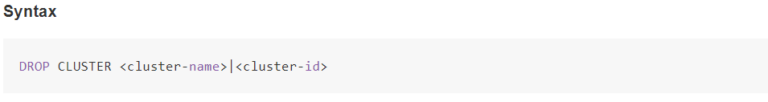
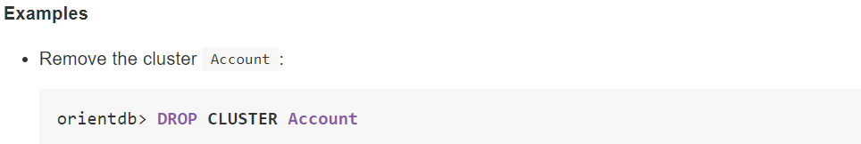
Ngôn ngữ thao tác với dữ liệu
+ DROP

Slide 13
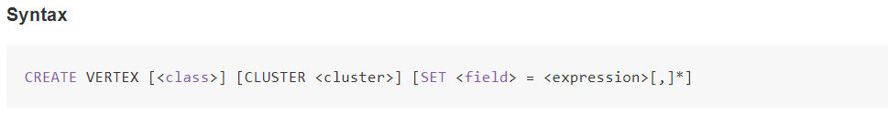
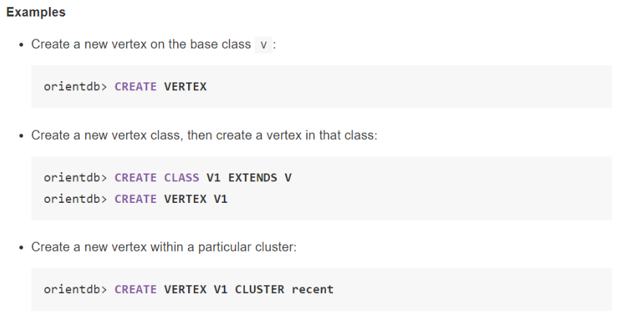
Ngôn ngữ thao tác với dữ liệu
- GRAPH
+ CREATE VERTEX

Slide 14
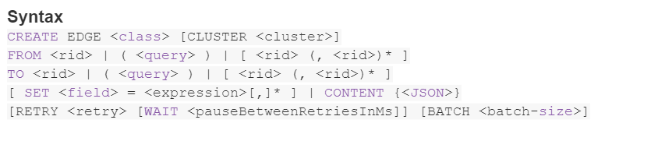
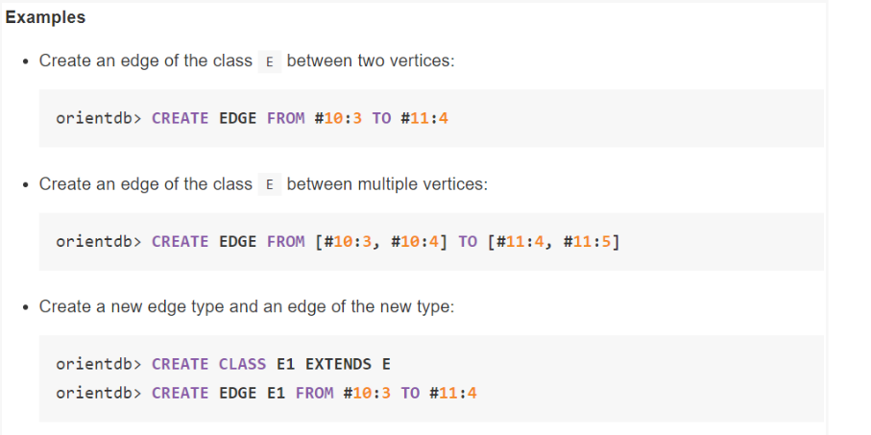
Ngôn ngữ thao tác với dữ liệu
+CREATE EDGE

Slide 15
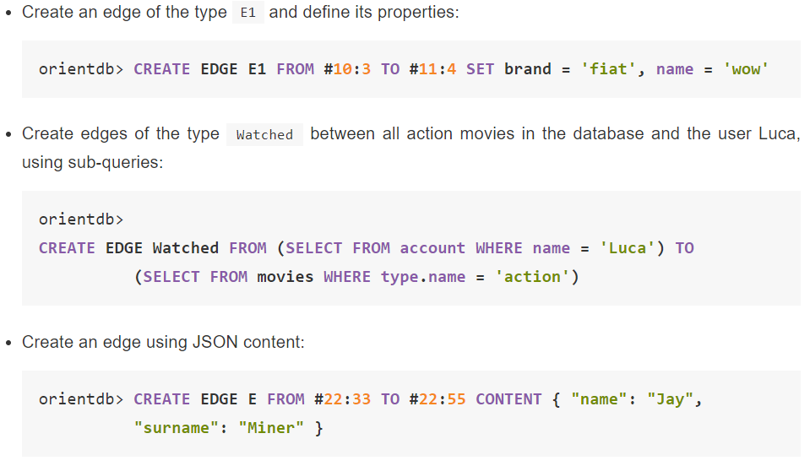
Ngôn ngữ thao tác với dữ liệu
+CREATE EDGE

Slide 16
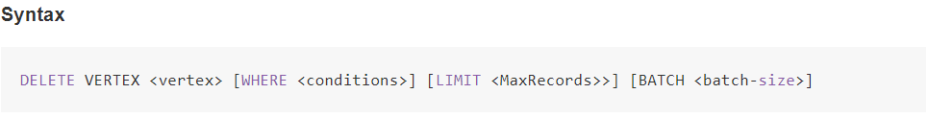
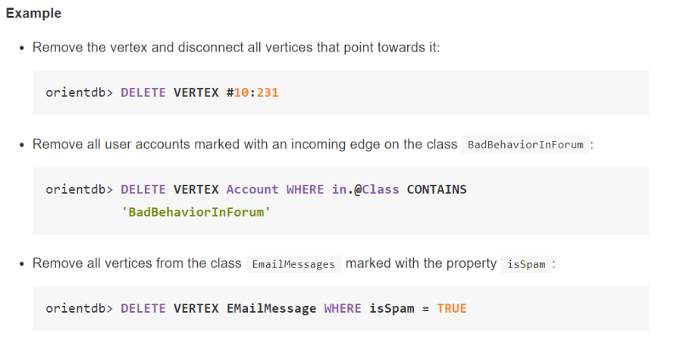
Ngôn ngữ thao tác với dữ liệu
+DELETE VERTEX

Slide 17
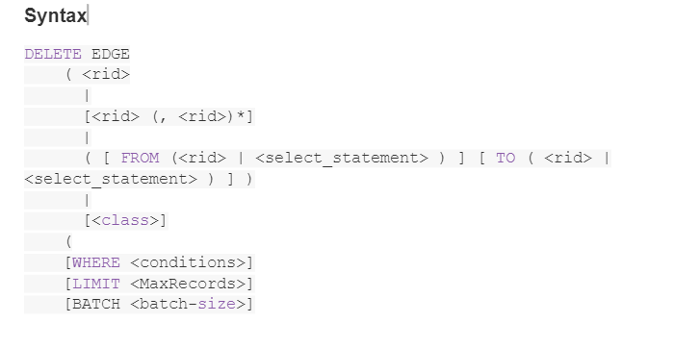
Ngôn ngữ thao tác với dữ liệu
+DELETE EDGE

Slide 18
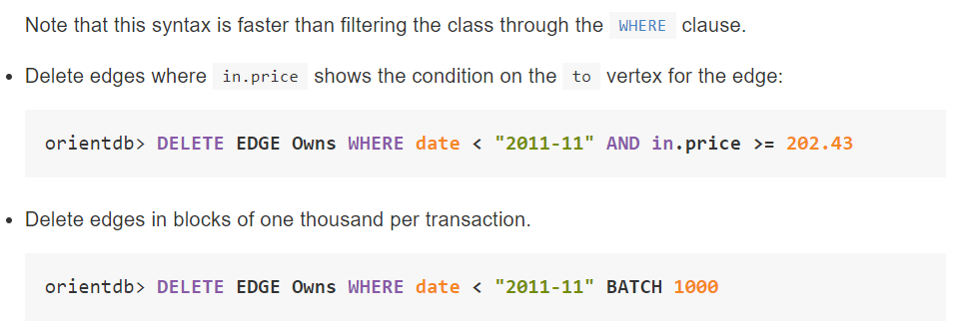
Ngôn ngữ thao tác với dữ liệu
+DELETE EDGE
Examples

Slide 19
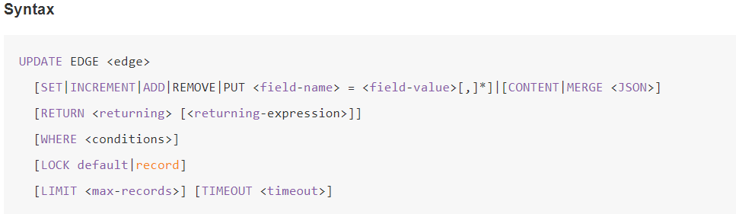
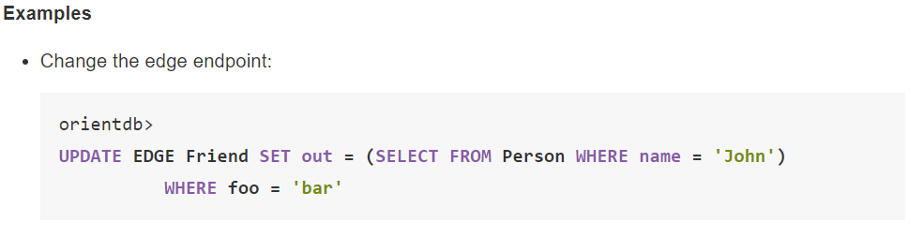
Ngôn ngữ thao tác với dữ liệu
+UPDATE EDGE

Slide 20
6. Cơ chế phân tán
OrientDB có thể được phân phối trên các máy chủ khác nhau và được sử dụng theo nhiều cách khác nhau để đạt được hiệu suất, khả năng mở rộng và độ mạnh mẽ tối đa.
OrientDB sử dụng dự án Hazelcast Open Source để tự động khám phá các nút, lưu trữ cấu hình cụm thời gian chạy và đồng bộ hóa các hoạt động nhất định giữa các nút.
* LƯU Ý:
- Khi chạy ở chế độ phân tán, OrientDB cần thêm RAM.
- Tối thiểu là 2GB heap, nhưng chúng tôi khuyên bạn nên sử dụng ít nhất 4GB bộ nhớ heap.
Vai trò phân tán:
OrientDB có kiến trúc phân tán đa chủ (còn được gọi là "master-less") nơi mỗi máy chủ có thể đọc và ghi. Bắt đầu từ v2.1, OrientDB hỗ trợ vai trò của "REPLICA", trong đó máy chủ ở chế độ chỉ đọc, chỉ chấp nhận các lệnh idempotent, như Đọc và Truy vấn.

Slide 21

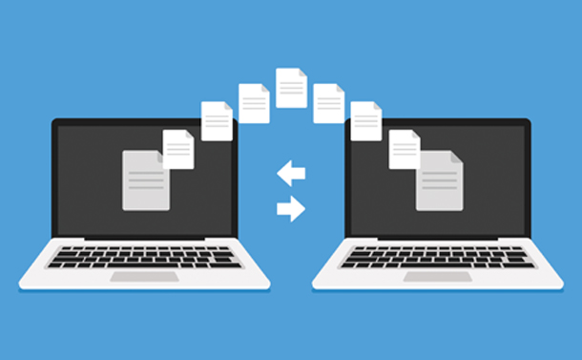
II. Hướng dẫn cài đặt
Cài đặt trên một máy:
Các bước thực hiện , hình minh họa
Cài đặt trên cụm máy phân tán:
Các bước thực hiện , hình minh họa

Slide 22
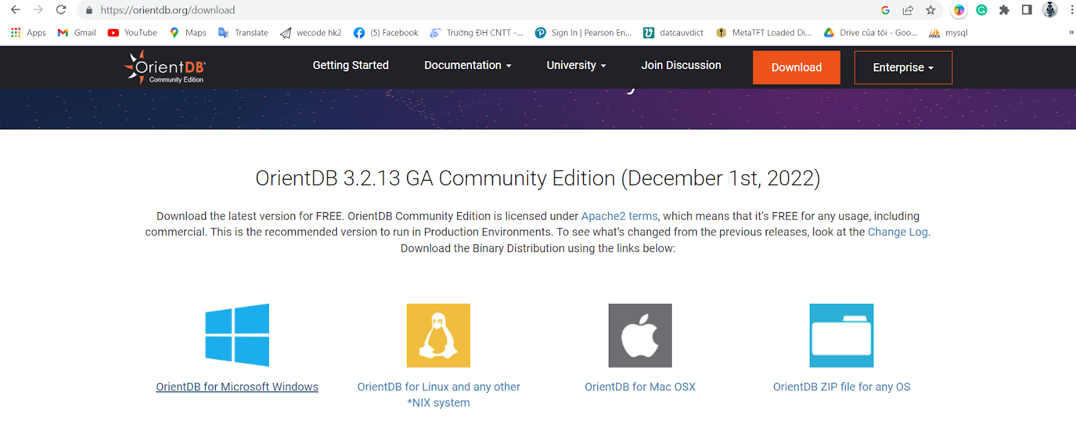
Cài đặt trên một máy
1. Cài đặt OrientDB tại trang chủ: https://orientdb.org/download

Slide 23
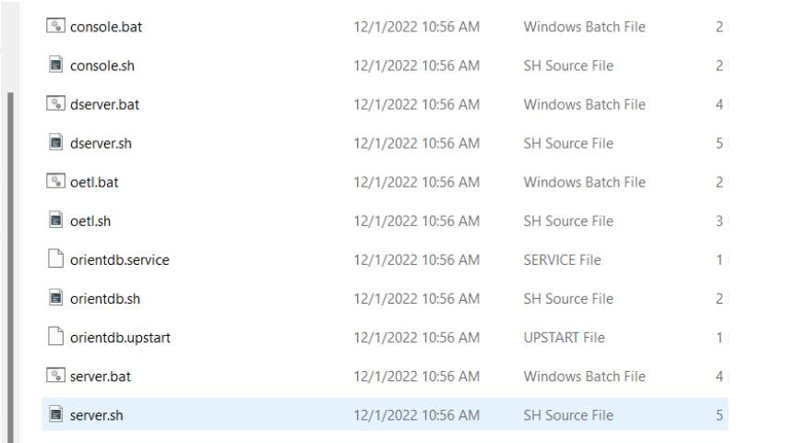
Cài đặt trên một máy:
2. Sau khi tải, khởi chạy server.sh để khởi động server
(C:\Users\orientdb-community-3.2.13\orientdb-community-3.2.13\bin)

Slide 24
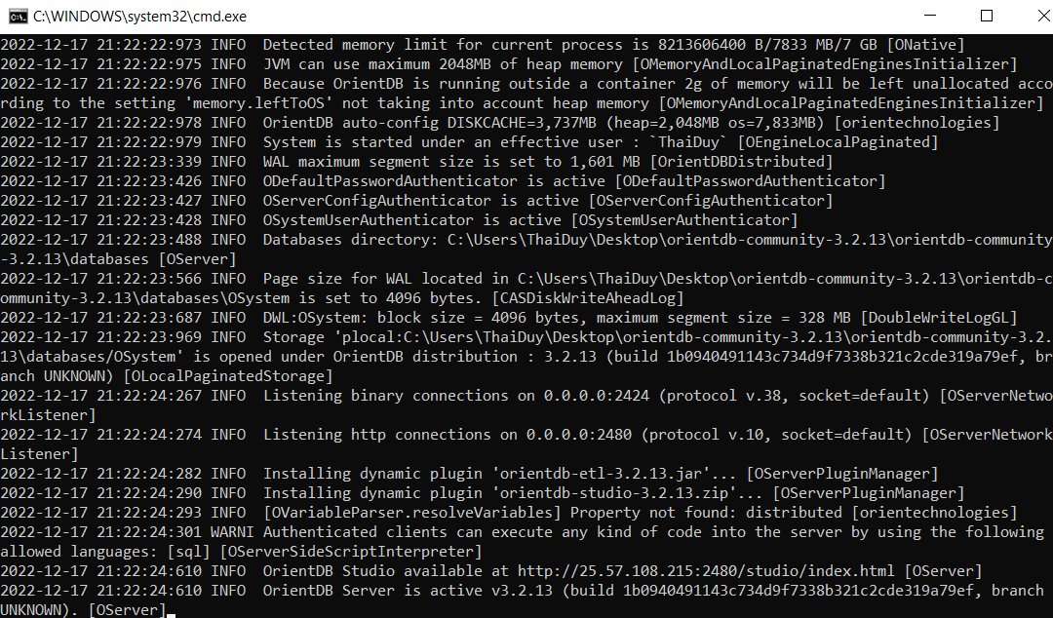
Cài đặt trên một máy:
3. Khởi tạo server thành công

Slide 25
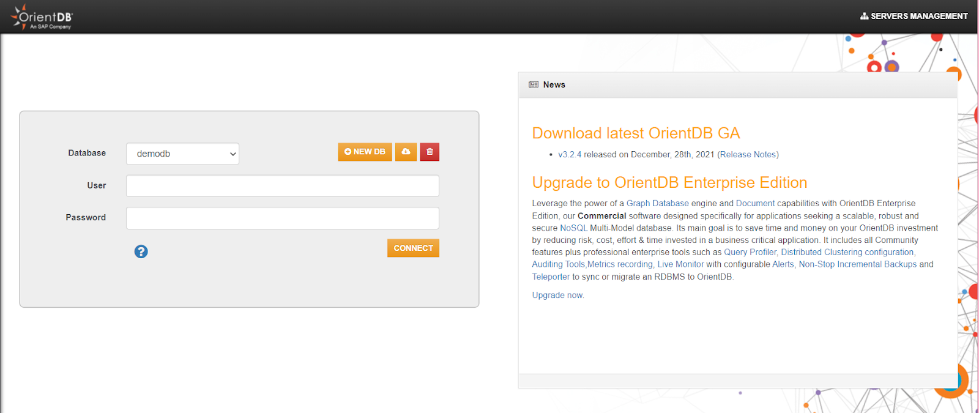
Cài đặt trên một máy:
4. Truy cập theo đường dẫn : @ip-address:port để vào trình duyệt của OrientDB

Slide 26
Cài đặt trên cụm máy phân tán:
Có hai cách để chia sẻ dữ liệu trên nhiều máy chủ :
-Cách 1: Trước khi khởi động, sao chép thư mục chứa cơ sở dữ liệu vào tất cả các máy chủ.( $ORIENTDB_HOME/database)
-Cách 2: Giữ cơ sở dữ liệu trên máy chủ đầu tiên, sau đó khởi động các máy chủ khác. Trong các cấu hình mặc định, OrientDB sẽ tự động chia sẻ cơ sở dữ liệu với các máy chủ tham gia.
LƯU Ý: Khi bạn chạy ở chế độ phân tán, OrientDB cần thêm RAM. Tối thiểu là 2GB heap, nhưng chúng tôi khuyên bạn nên sử dụng ít nhất 4GB bộ nhớ heap. Để thay đổi heap sửa đổi cài đặt bộ nhớ Java trong tệp bin/dserver.sh (hoặc dserver.bat trên Windows).

Slide 27
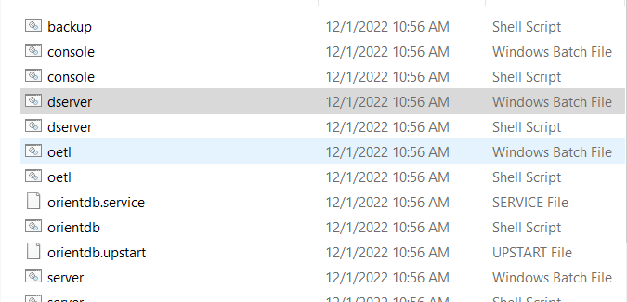
Cài đặt trên cụm máy phân tán:
Bước 1 : Khởi tạo máy chủ đầu tiên
Truy cập vào thư mục bin tìm để dserver.bat để khởi động
máy chủ phân tán đầu tiên:

Slide 28
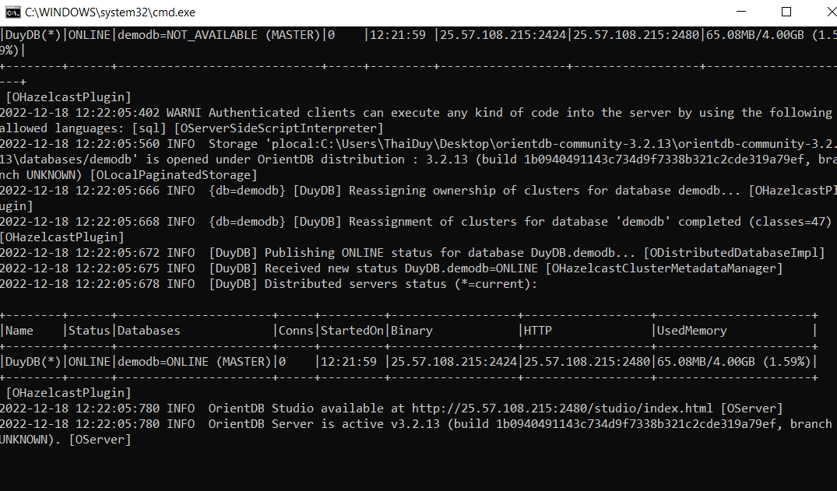
Cài đặt trên cụm máy phân tán:
Bước 2: Khởi chạy và đặt tên cho máy chủ

Slide 29
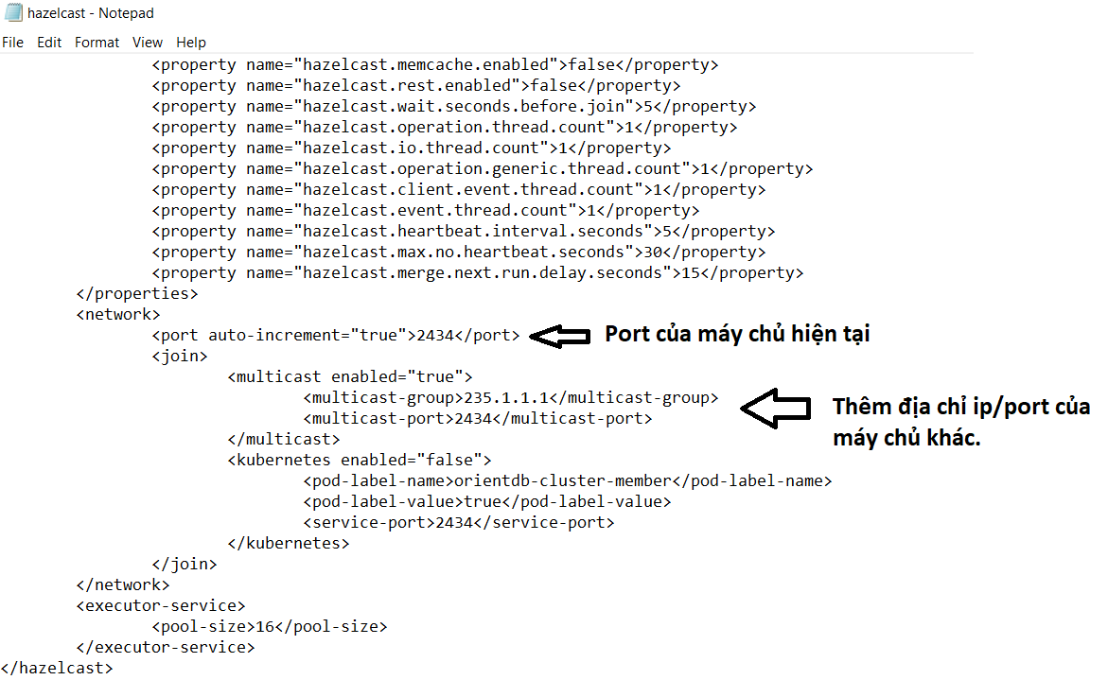
Cài đặt trên cụm máy phân tán:
Bước 3: Tiến hành thêm các máy chủ khác
Chỉnh sửa trong file hazelcast.xml để tiến hành thêm các máy chủ khác.

Slide 30
Cài đặt trên cụm máy phân tán:
Bước 3: Tiến hành thêm các máy chủ khác
Hoặc sao chép thư mục cài đặt OrientDB từ nút đầu tiên sang từng nút tiếp theo
$ scp user@ip_address $ORIENTDB_HOME
Điều này sao chép cả cơ sở dữ liệu và tệp cấu hình của chúng vào nút máy chủ phân tán mới.

Slide 31
Cài đặt trên cụm máy phân tán:
Bước 4: Kết nối các máy chủ với nhau
Sau khi tiến hành thêm máy chủ chạy câu lệnh kết nối trong console :
CONNECT remote:localhost/database admin admin

Slide 32
03
Thực nghiệm mô phỏng phân tán
Chạy Demo

Slide 33
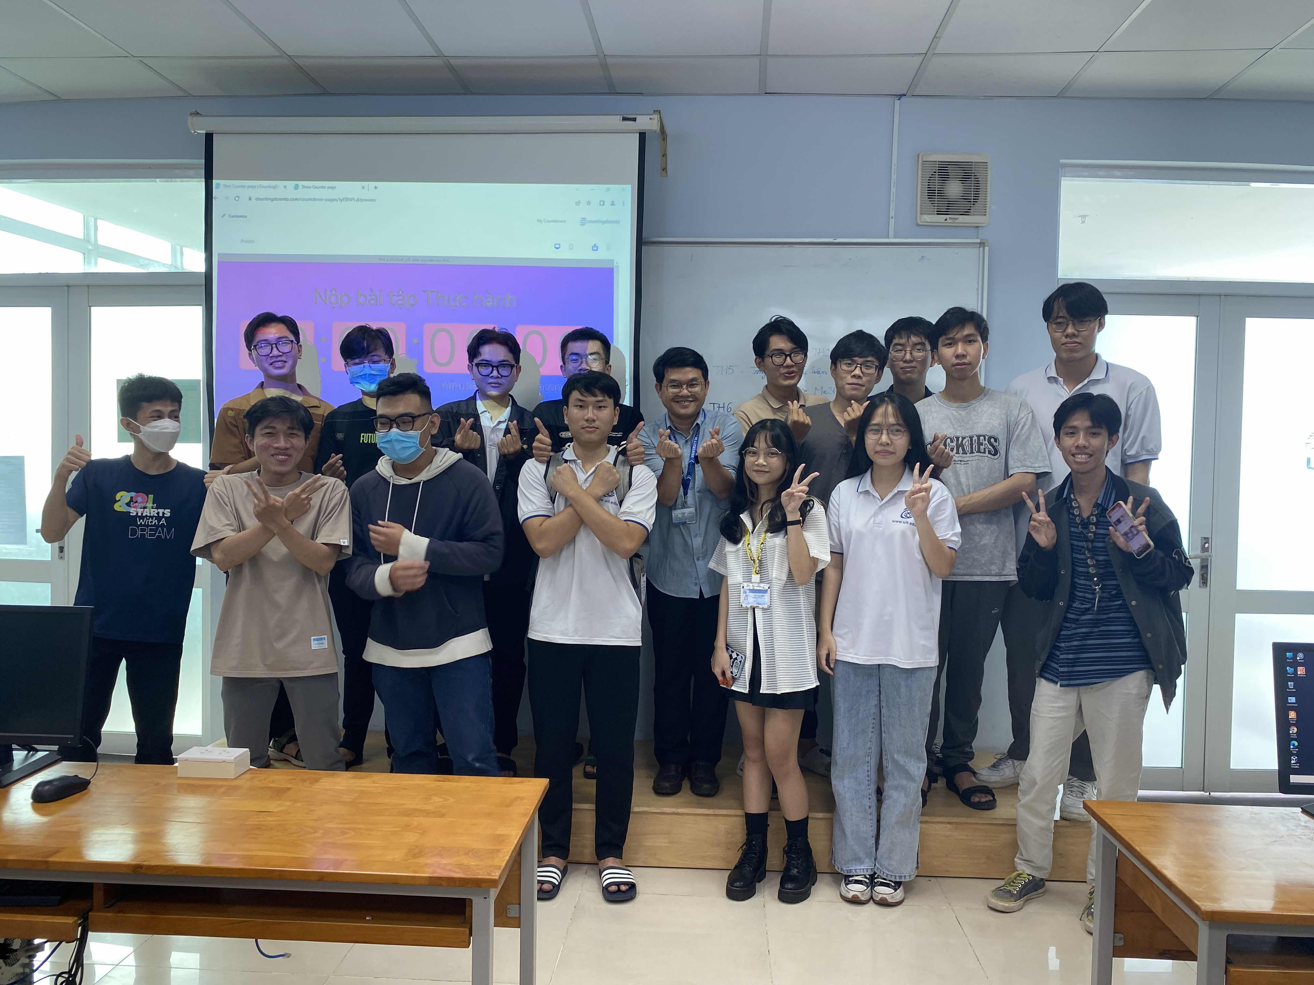
Thank you for your attention ♥♥♥

